Slide 1

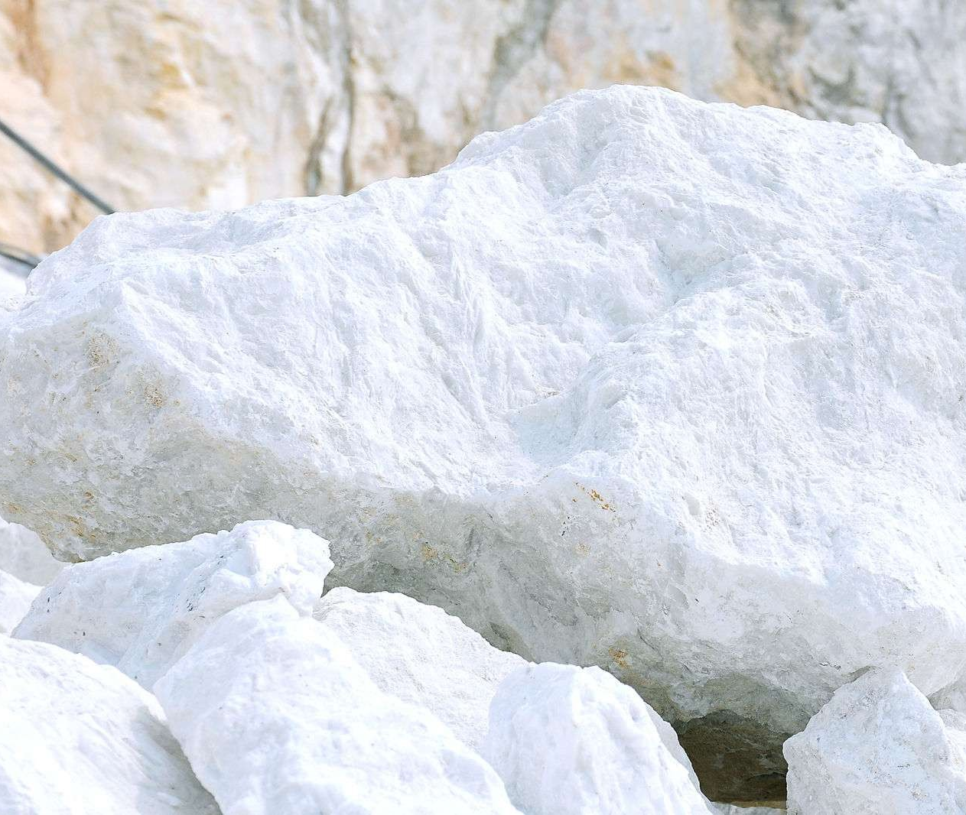
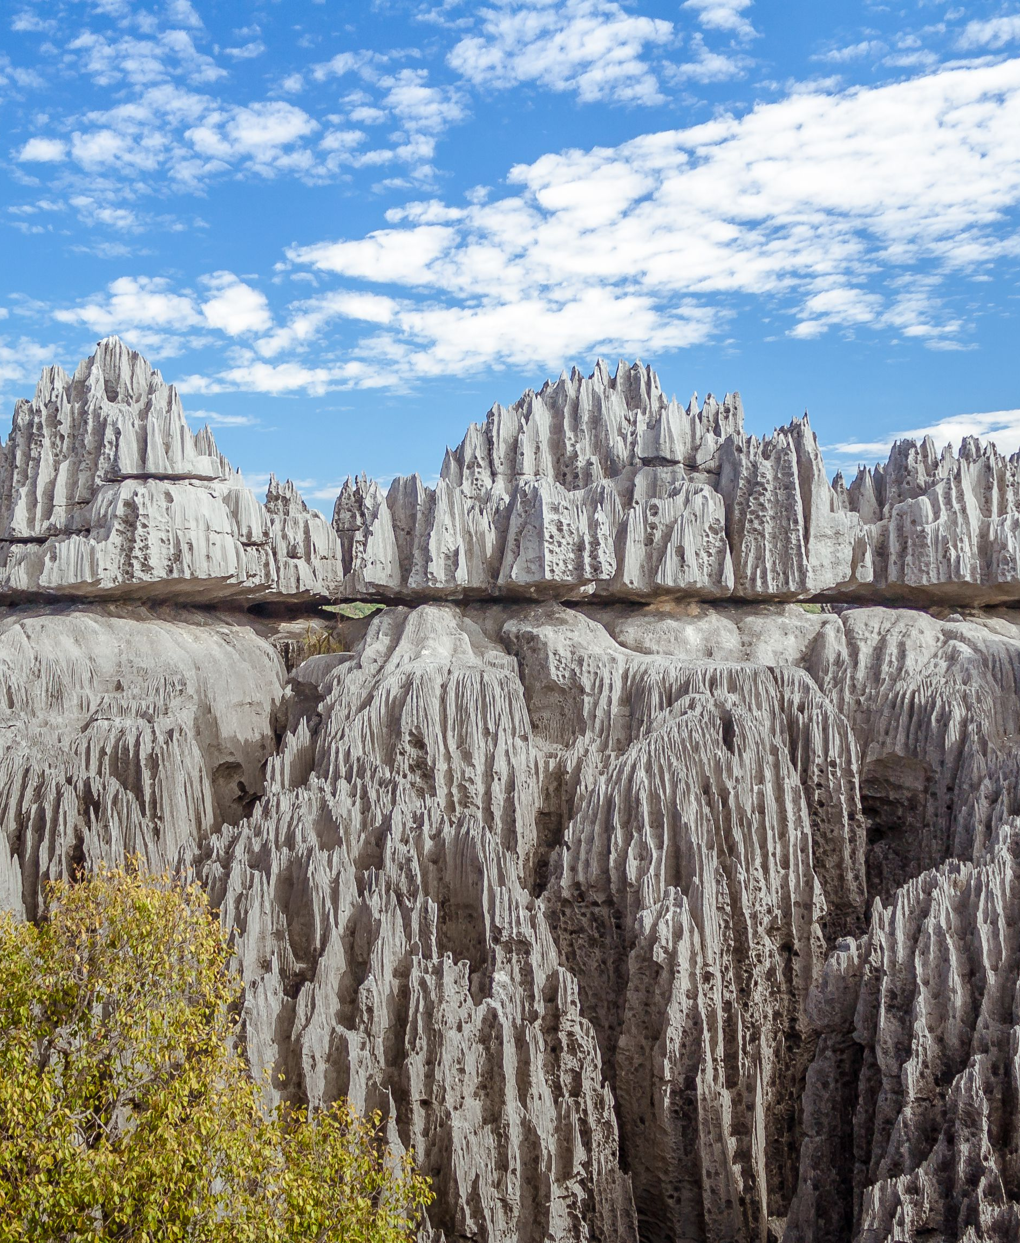

Slide 2














Slide 3


Slide 4
Kể tên một số vùng đá vôi, hang động của chúng. Nêu ích lợi của đá vôi
Yêu Cầu Cần Đạt
Làm thí nghiệm để phát hiện ra tính chất của đá vôi
Yêu khoa học, có ý thức giữ gìn bảo vệ môi trường

Slide 5



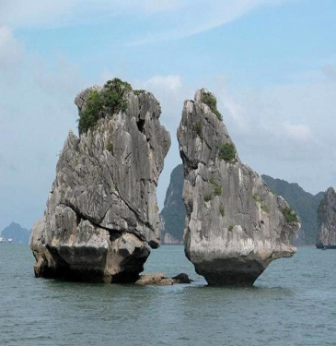
Một số vùng núi đá vôi ở nước ta
1
2
Tính chất của đá vôi
3
Ứng dụng của đá vôi
4
Vận dụng,trải nghiệm

Slide 6
1.Một số vùng núi đá vôi ở nước ta
* Quan sát tranh minh họa và sự hiểu biết em hãy kể tên một số vùng núi đá vôi và hang động mà em biết em biết?

Slide 7
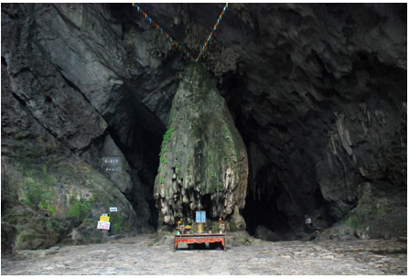
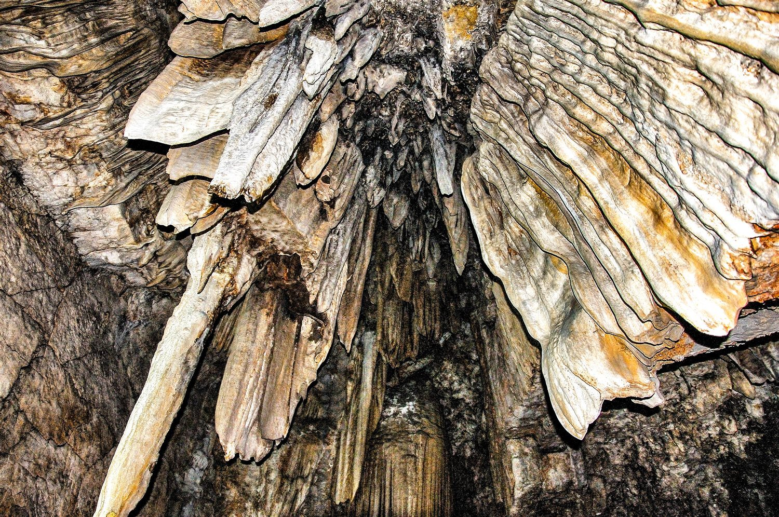
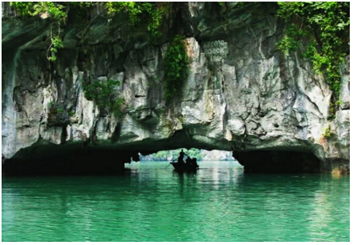
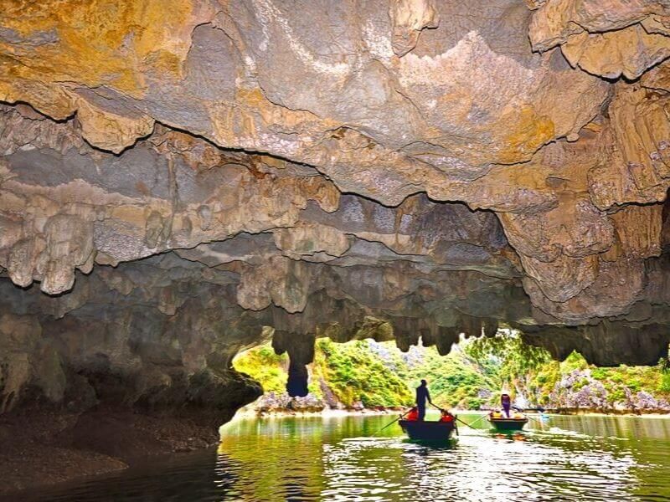
Động Hương Tích (Hà Nội).
Bích động (Ninh Bình).

Slide 8


Slide 9
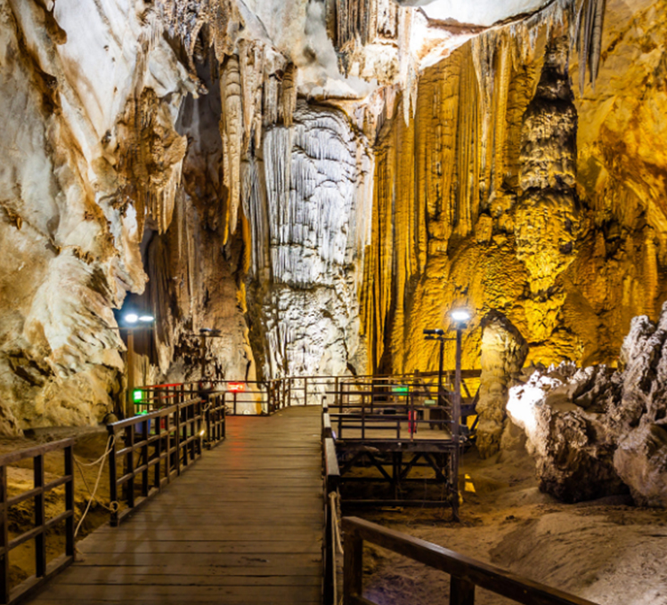


Slide 10
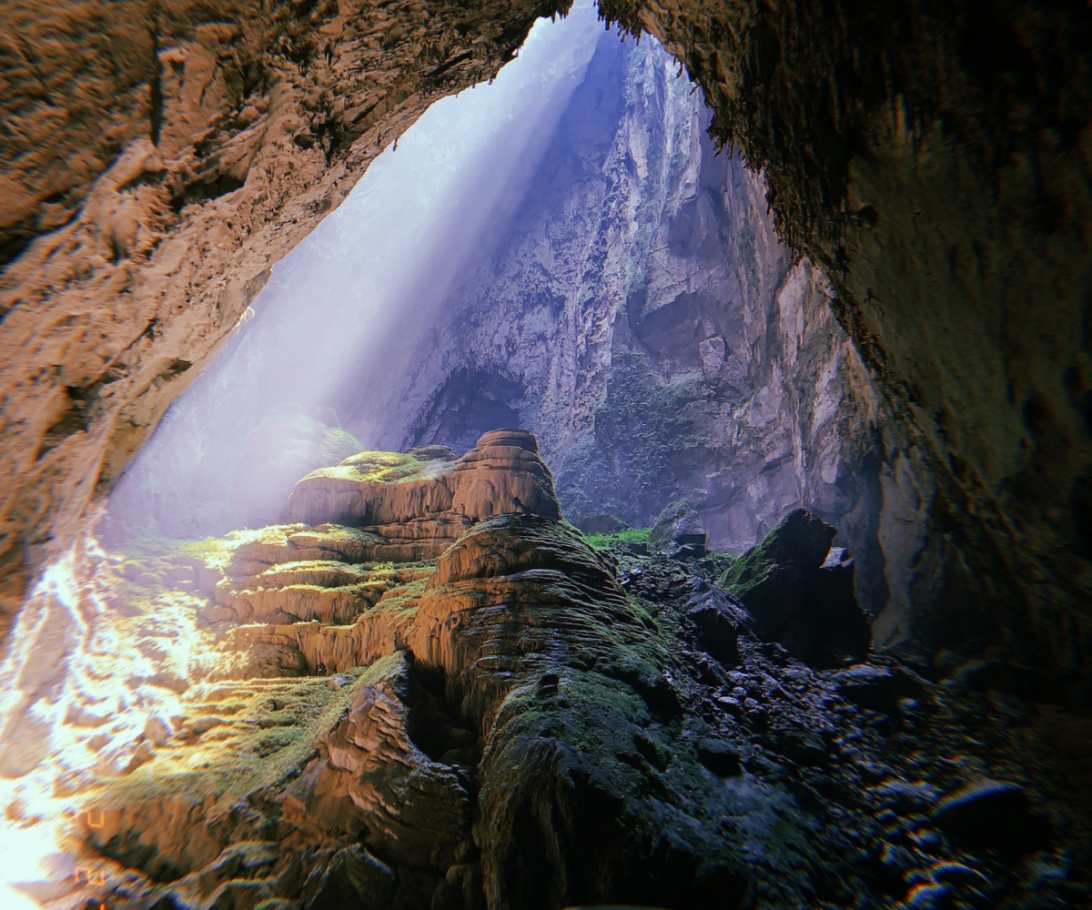
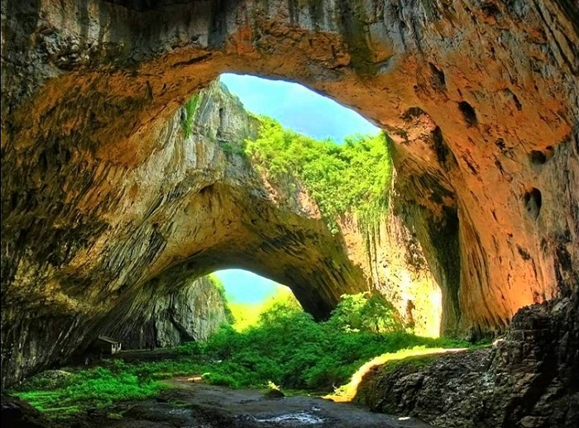
Hang Sơn Đòong nằm trong quần thể Vườn Quốc Gia Phong Nha - Kẻ Bàng ở Quảng Bình

Slide 11
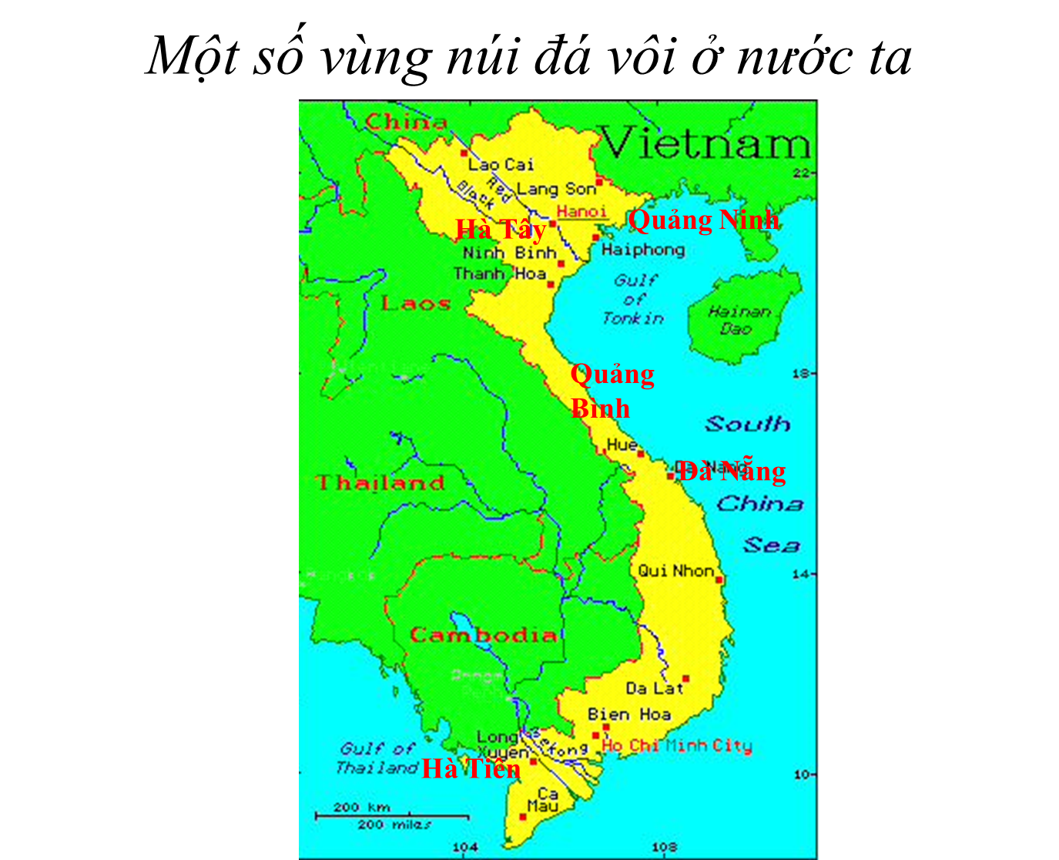

Slide 12
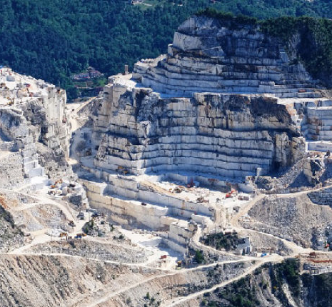
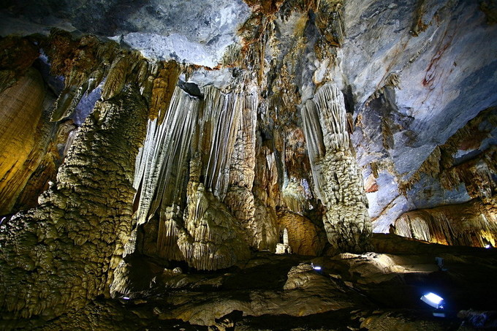
KẾT LUẬN
Nước ta có nhiều vùng núi đá vôi với những hang động nổi tiếng như: Hương Tích (Hà Tây), Bích Động (Ninh Bình), Phong Nha (Quảng Bình) và các hang động khác ở vịnh Hạ Long (Quảng Ninh), Ngũ Hành Sơn (Đà Nẵng), Hà Tiên (Kiên Giang)…

Slide 13
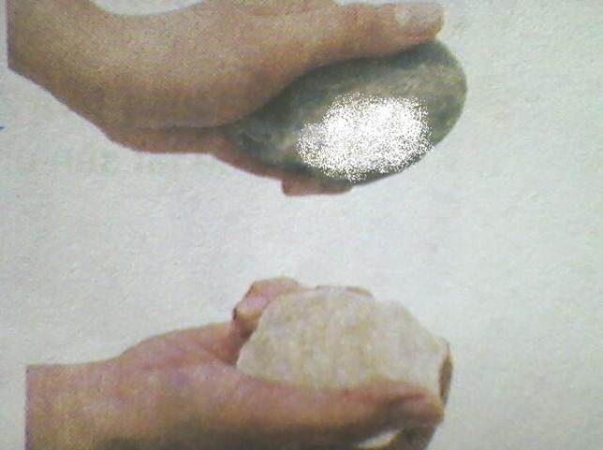
2. Tính chất của đá vôi
Thí nghiệm 1
Cọ xát một hòn đá vôi vào một hòn đá cuội (Như hình bên), quan sát chỗ cọ xát trên hai hòn đá. Nêu nhận xét tính cứng của đá vôi với đá cuội.

Slide 14
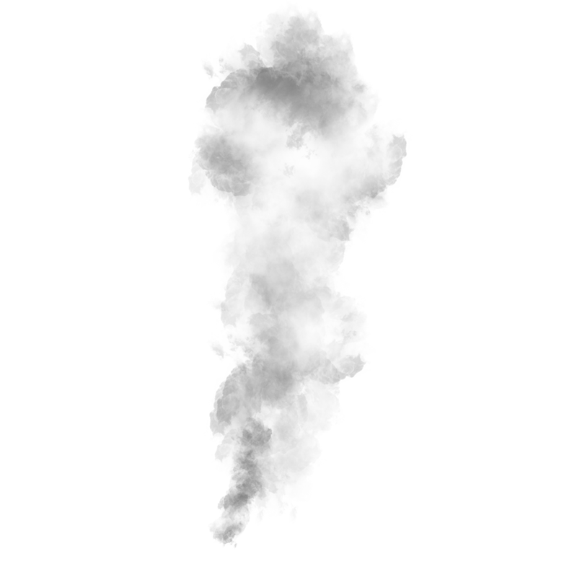
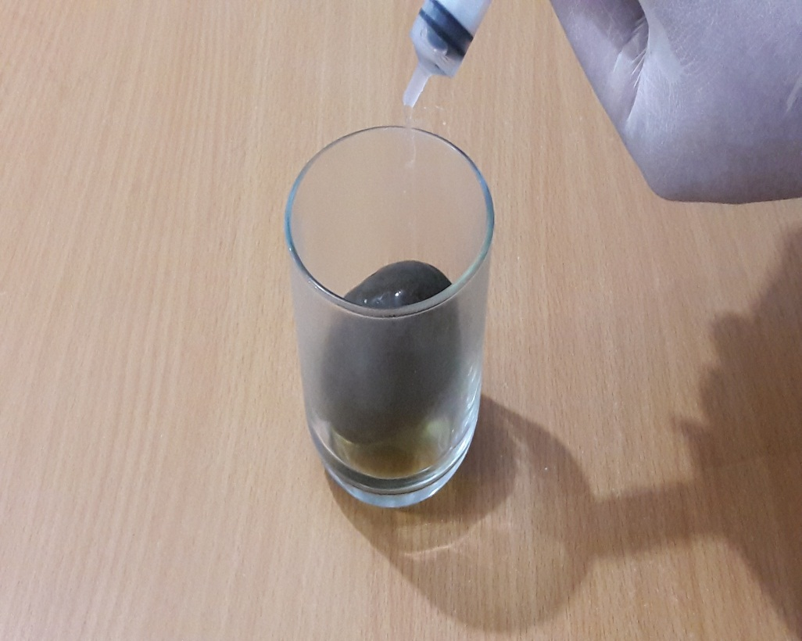
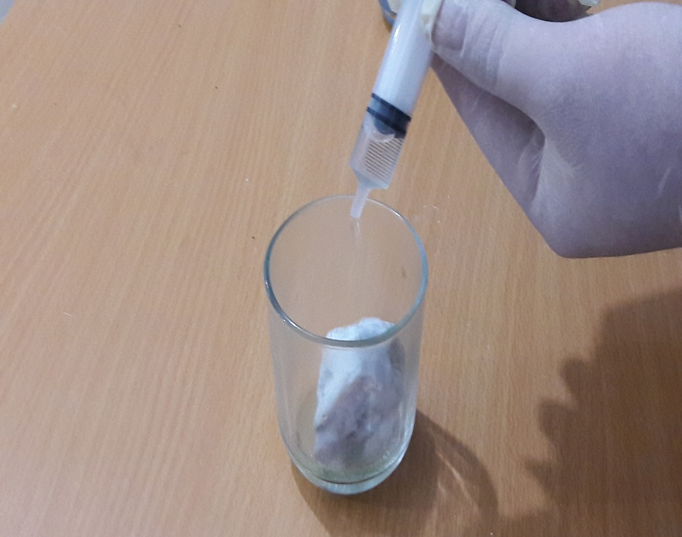
2. Tính chất của đá vôi
Thí nghiệm 2
Nhỏ vài giọt giấm (hoặc a-xít loãng ) lên một hòn đá vôi và một hòn đá cuội (như hình bên dưới). Quan sát thí nghiệm và cho biết hòn đá nào sủi bọt và có khí bay lên.
Đá cuội
Đá vôi

Slide 15
Thí nghiệm | Mô tả hiện tượng | Kết luận
1. Cọ xát một hòn đá vôi vào một hòn đá cuội.
2. Nhỏ vài giọt giấm (hoặc chanh) lên một hòn đá vôi và một hòn đá cuội.
Đá vôi mềm hơn
đá cuội (đá cuội
cứng hơn đá vôi)
- Trên mặt đá vôi, chỗ cọ
xát vào đá bị mài mòn.
- Trên mặt đá cuội, chỗ cọ
xát vào đá vôi có màu trắng
do đá vôi vụn ra dính vào.
Khi giấm chua (hoặc chanh)
nhỏ vào:
+ Trên hòn đá vôi có sủi bọt
và có khí bay lên.
+ Trên hòn đá cuội không có
phản ứng gì, giấm
hoặc chanh bị chảy đi.
Đá vôi tác dụng
với giấm (hoặc
chanh) tạo thành
một chất khác và
khí các - bô - níc
sủi lên. Đá cuội
không có phản
ứng với axít.

Slide 16
3. Ích lợi của đá vôi:
- Đá vôi dùng để lát đường, xây nhà, nung vôi, sản xuất xi măng, tạc tượng, làm phấn viết, làm đồ lưu niệm, trang hoàng nhà ở,…

Slide 17
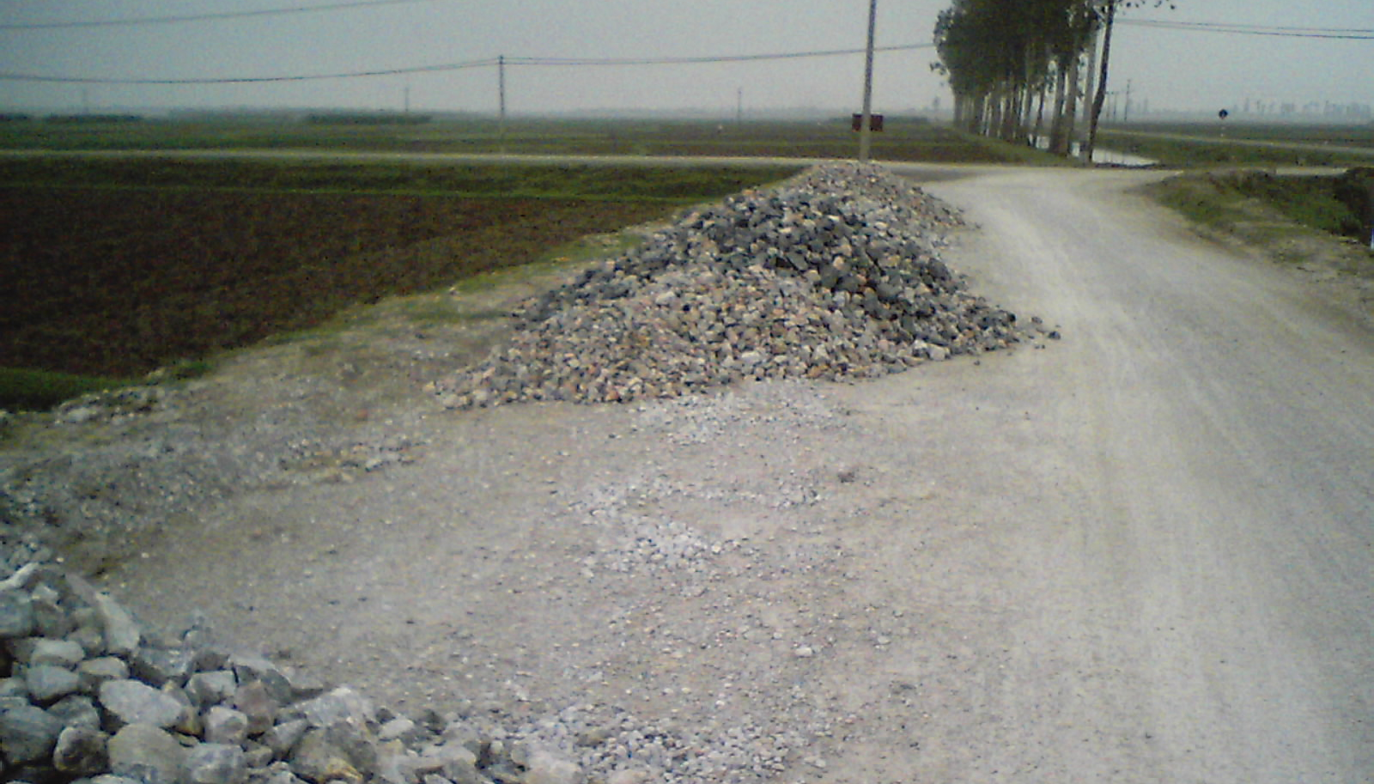
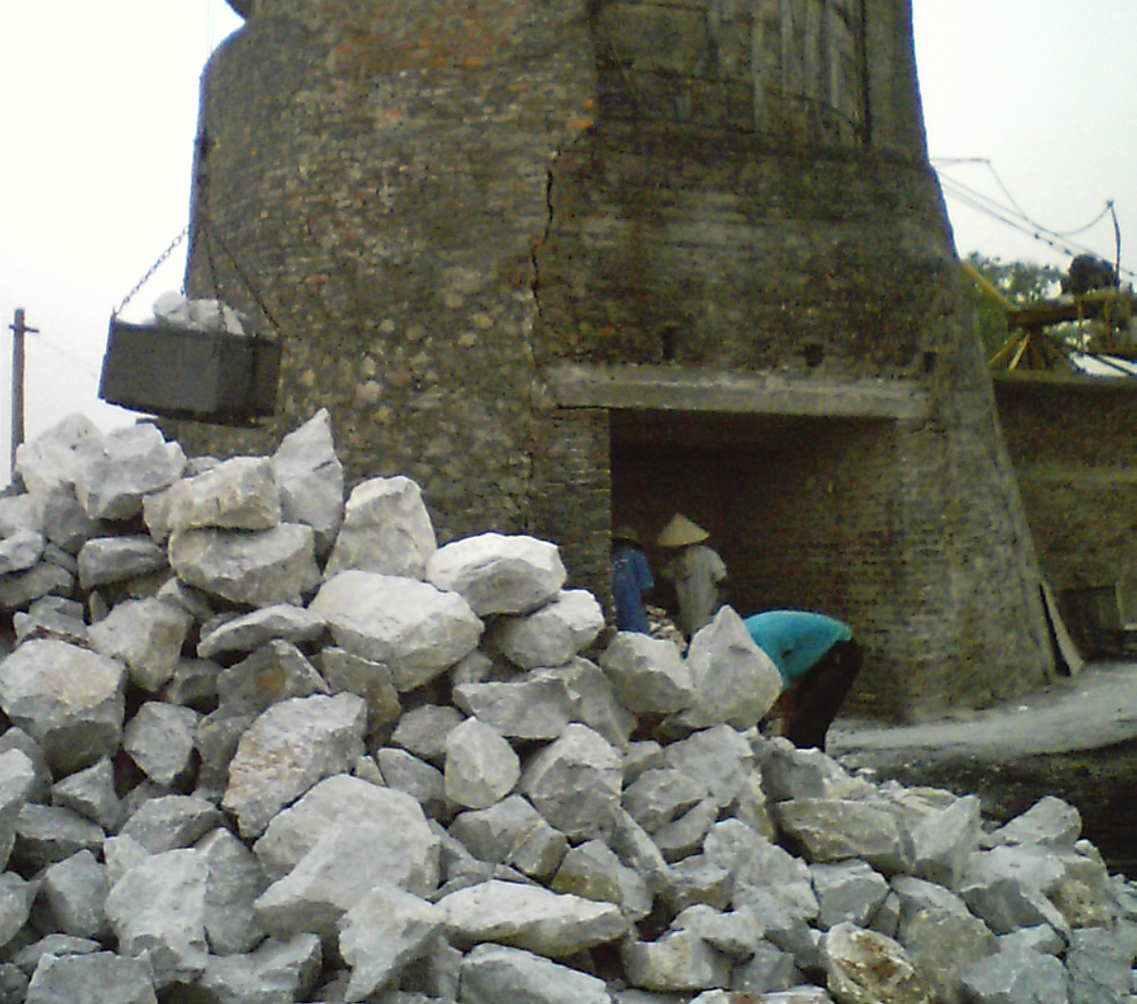
MỘT SỐ HÌNH ẢNH VỀ CÔNG DỤNG CỦA ĐÁ VÔI
Đá vôi dùng để nung vôi
Đá vôi dùng để lát đường

Slide 18
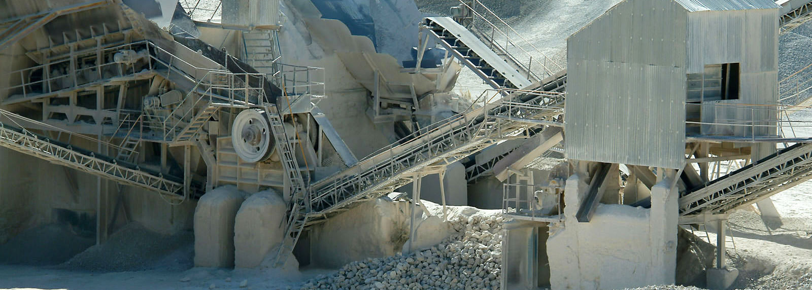
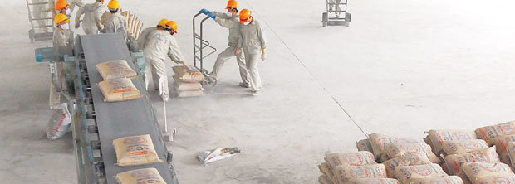
MỘT SỐ HÌNH ẢNH VỀ CÔNG DỤNG CỦA ĐÁ VÔI
Đá vôi dùng để sản xuất xi măng

Slide 19
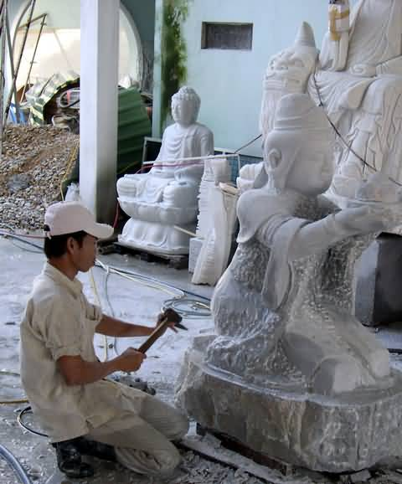
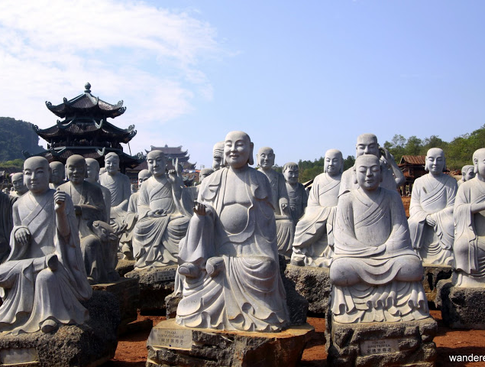
MỘT SỐ HÌNH ẢNH VỀ CÔNG DỤNG CỦA ĐÁ VÔI

Slide 20
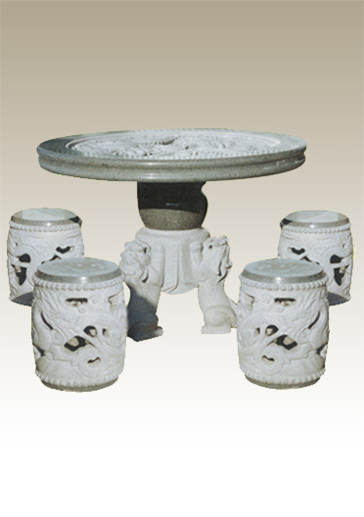
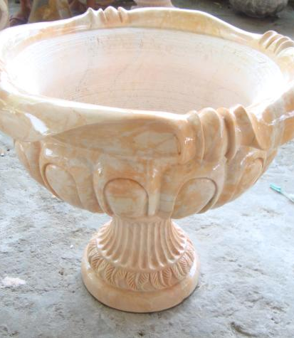
MỘT SỐ HÌNH ẢNH VỀ CÔNG DỤNG CỦA ĐÁ VÔI

Slide 21
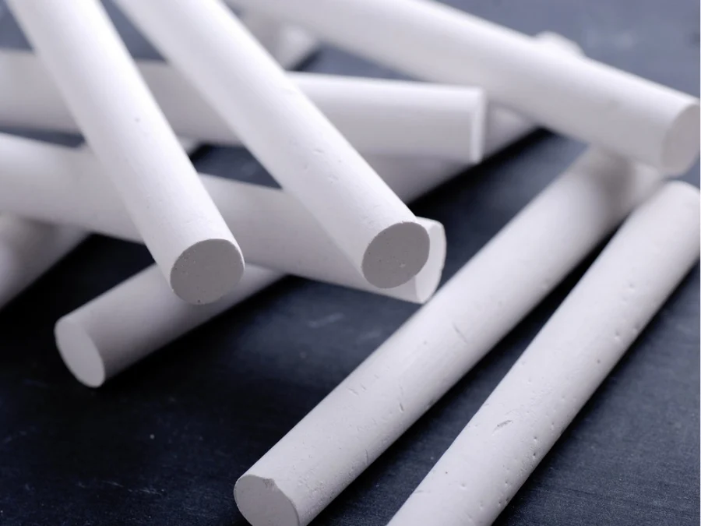
MỘT SỐ HÌNH ẢNH VỀ CÔNG DỤNG CỦA ĐÁ VÔI

Slide 22


Slide 23
Nếu như việc khai thác đá vôi bừa bãi, lãng phí thì điều gì có thể xảy ra ?
Cần phải khai thác đúng quy trình, đúng kỹ thuật, tránh khai thác bừa bãi làm ảnh hưởng đến môi trường, làm cạn kiệt nguồn tài nguyên thiên nhiên của quốc gia.

Slide 24
KẾT LUẬN
Đá vôi không cứng lắm. Dưới tác dụng của a-xít đá vôi sủi bọt.
Đá vôi được dùng để lát đường, tạc tượng, xây nhà, nung vôi, sản xuất xi măng, làm phấn viết…..

Slide 25
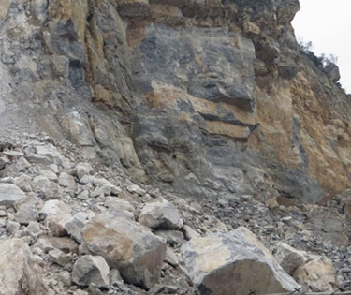
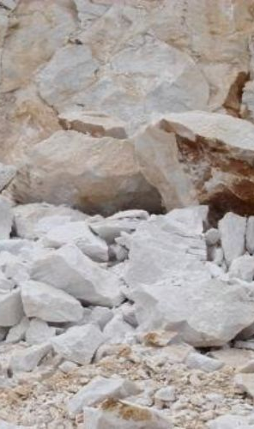
KẾT LUẬN
Đá vôi không cứng lắm. Dưới tác dụng của a-xít đá vôi sủi bọt.
Đá vôi được dùng để lát đường, tạc tượng, xây nhà, nung vôi, sản xuất xi măng, làm phấn viết…..

Slide 26




